Slide 1
个人软件流程和工程师的成长

Slide 2
软件工程包括什么
它包括技术和过程，通常在 “软件开发流程” 的管理下，为了提高软件系统开发的效率，可靠性，和可维护性。
Personal Software Process
个人软件流程
Team Software Process
团队软件流程
Notes:
it encompasses techniques and procedures, often regulated by a software development process, with the purpose of improving the effectiveness, reliability, and maintainability of software systems.

Slide 3

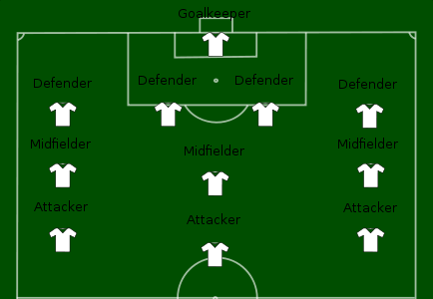
足球为例
个人足球流程
体能
技术
意识
团队足球流程
阵型
配合
临场
流程本身不是目标
赢球是目标
Notes:
Without personal skills, team work is impossible, even when we have healthy, upright, PhD degree team members. This is why we want everyone to focus on individual skills, the right set of skills, which are the foundation of our team work.

Slide 4
个人在软件开发流程中
绝大多数软件模块都是由个人开发和维护的
个人贡献者：Individual Contributor (IC)
IC 要做
了解当前的情况
找到解决方案
估计工作时间，依赖关系
和相关人士讨论解决方案，不断迭代
执行解决方案（代码复审，更新测试，等）
和其他队友一起维护软件，对结果负责
个人的工程质量极大地影响了软件的质量
Notes:
Work is carried out by each individual
Skills as an “Individual Contributor” is important

Slide 5
个人的表现
作为一个软件工程师, 你觉得自己表现如何?
有没有这样的体会:
看书的时候觉得“技止此耳”，开发项目的时候才觉得实际情况和书上讲的都有一些出入，一些重要的细节书上没有提。很多人是边看Python 的书, 边开发 Python 的项目，这相当于一边看医学书一边动手术。。。
如果你是病人, 你希望你的医生:
刚刚在书上看到你的病例, 一边看书一边开刀…
开刀的过程中突发奇想, 然后在你身上试验…
已经做了多年此类手术, 可以一边做手术, 一边和别人聊天
你在写软件的时候, 是哪种情况?
那一个软件工程师如何成长，如何证明自己的成长?
Personal Software Process

Slide 6
我们怎么 “学” 知识
知识体系是构建出来的, 而不是接收到的
与其灌输知识, 远不如让学生自己构建
人的认知模型改变得非常缓慢
搞那些速成的, 疯狂的, 喊口号的培训未必改变了人的认知模型
提问能帮助构建知识体系
鼓励学生思考, 辩论,
身心投入, 回顾总结是成长的关键

Slide 7
PSP 的演化
PSP0
Planning
Development
Design
Coding
Test
Postmortem
PSP0.1
Planning
Development
Coding Standard
Design
Coding
Test
Size Measurement
Postmortem
Process Improvement Plan
PSP1
Planning
Estimate
Development
Coding Standard
Design
Coding
Test
Test Report
Size Measurement
Postmortem
Process Improvement Plan

Slide 8
PSP Evolution (cont.)
PSP1.1
Planning
Estimate
Development
Coding Standard
Design
Coding
Test
Record Time Spent
Test Report
Size Measurement
Postmortem
Process Improvement Plan
PSP2
Planning
Estimate
Development
Design Review
Coding Standard
Design
Coding
Code Review
Test
Record Time Spent
Test Report
Size Measurement
Postmortem
Process Improvement Plan
PSP2.1
Planning
Estimate
Development
Analysis
Design Spec
Design Review
Coding Standard
Design
Coding
Code Review
Test
Record Time Spent
Test Report
Size Measurement
Postmortem
Process Improvement Plan

Slide 9
PSP 衡量什么:
PSP 衡量下面的核心数据:
任务的大小 – 例如，有多少行代码 Line of code (LOC).
需要多少努力 – 花了多少时间（分钟）
质量 – 产品中有多少问题.
日程 – 是否按时交付

Slide 10
衡量
原则：你不能改进你无法衡量的东西
You can’t improve what you can’t measure.
Notes:
The key data collected in the PSP tool are time, defect, and size data – the time spent in each phase; when and where defects were injected, found, and fixed; and the size of the product parts. Software developers use many other measures that are derived from these three basic measures to understand and improve their performance. Derived measures include:
estimation accuracy (size/time)
prediction intervals (size/time)
time in phase distribution
defect injection distribution
defect removal distribution
productivity
reuse percentage
cost performance index
planned value
earned value
predicted earned value
defect density
defect density by phase
defect removal rate by phase
defect removal leverage
review rates
process yield
phase yield
failure cost of quality (COQ)
appraisal COQ
appraisal/failure COQ ratio

Slide 11
PSP 的弱点
在小型的创业团队，很难找到高质量的需求分析文档
导致后续的活动非常随机，开发活动可能随时变化
依赖与数据
要求开发人员手动记录所有活动，如何处理丢失数据或者不准确？
利益冲突? 我应该如实记录我花了很多时间处理简单问题么？
记录 “工作大小”
代码行数是唯一的衡量?
重用代码，用别人的类库 vs. 自己从头写
开发者删除了2000行有问题的代码，他的绩效如何？
衡量最终的结果么?
目前衡量了工程师如何有效地实现了软件需求
但是没有 衡量用户是否对产品满意.
Windows 8 把 “开始” 按钮取消了， 工程师完美地执行了任务， 用户满意么？
Notes:
“Gone with the Wind” – more than 7 years in writing.
“<红楼梦>”

Slide 12
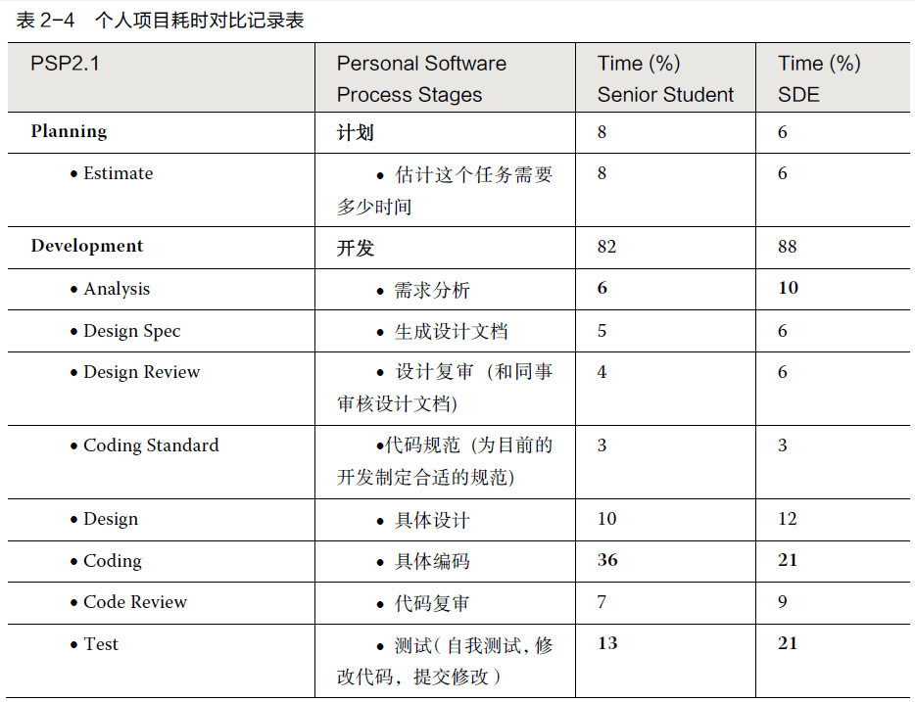
PSP data (大三学生 vs. 工作三年的工程师）

Slide 13
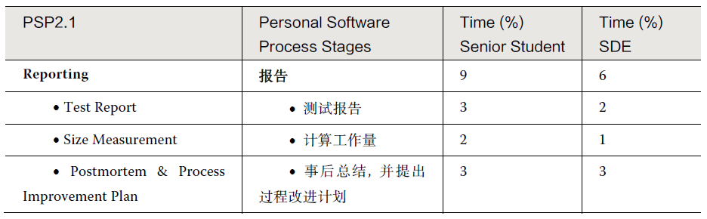
续表

Slide 14
大三 vs. 研究生毕业+工作三年
软件工程师比大四学生多读了 3 年书, 多工作了3 年，两类人任务的质量要求也不一样。
工程师在 “需求分析” 和 “测试” 这两方面明显地要花更多的时间（多 60% 以上）；但是在具体编码上, 工程师比学生 要少花1/3 强的时间。
显然, 从学生到职业程序员, 并不是更加没完没了地写程序——花在写代码上的时间反而少了许多。
请同学们汇报自己在写个人项目时候的时间分布，发布到博客上。

Slide 15
PSP ISSUES (cont.)
考虑下面的情况
一群人把一堆砖头从A地搬到B地。
一个剧组排演话剧
一群画家一起创作 “百里长城图”
一群队员在职业球队踢球
一群医生/护士轮流值夜班
一群老师教一个系中不同的课
一群学生做软工项目
如何衡量个人在各自团队的效率？
Notes:
“Gone with the Wind” – more than 7 years in writing.
“<红楼梦>”

Slide 16
PSP ISSUES (cont.)
How do you measure creativity?
写诗歌最多的人是谁?
最有创造力的诗人是谁?
Is software Art or Engineering?
How do you measure an Artist?
“Gone with the Wind” by Margaret Mitchell;
<红楼梦> by 曹雪芹
Notes:
“Gone with the Wind” – more than 7 years in writing.
“<红楼梦>”

Slide 17
Art vs. Follow the rules
念奴娇 · 赤壁怀古 大江东去，浪淘尽， 千古风流人物。 故垒西边，人道是，三国周郎赤壁。 乱石崩云，惊涛裂岸，卷起千堆雪。 江山如画，一时多少豪杰。 遥想公谨当年，小乔初嫁了。 羽扇纶巾，谈笑间，樯橹灰飞烟灭。 故国神游，多情应笑我，早生华发。 人生如梦，一樽还酹江月。
-----------------
找出上面重复的字
-----------------
[南宋]俞文豹：今人看人文字，未论其大体如何，先且指点重字。
Notes:
3: 江， 人，
2: 国，生， 千，故，如

Slide 18
What is SE
Which role is corresponding to software engineer?
房地产老板
投标，买地
建筑设计师
设计建筑
土木工程师
设计土木结构
建筑工人
具体建设
工程监理
监管质量
装修工人
楼房销售
楼房中介
Should software engineering include elements of art?
软件工程师/码农
要做的事情

Slide 19
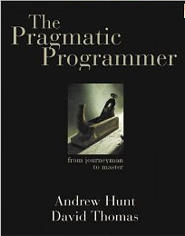
The Pragmatic Approach
Book - TPP
<the Pragmatic Programmer – from Journeyman to Master>
How does TPP guide engineer in:
Planning
Development
Design,
design review and code review
coding standard
Coding
Performance analysis
Test
Postmortem

Slide 20
案例：两个工程师的交付
考虑下面两个工程师 Al, Bob
在任务1, 2, 3的时候， 两人都估计了10天。
在任务4, 5, 6 的时候，
Assignment | Al’s estimation | Al’s delivery | Bob’s estimation | Bob’s delivery
1,2,3 | 10 days | 5, 10, 15 | 10 day | 5, 10, 15
4,5,6 | 7 days | 1, 9, 11 | 8 days | 7,8,9
 |  | Average = 7 |  | Average=8
 |  | StdDev=5.3 |  | StdDev=1
Notes:
Standard deviation is key to the quality of service, and key to build trust. <Jack Welch>

Slide 21
Standard Deviation 标准方差
Standard deviation is key to the quality of service, and key to build trust.
- Jack Welch
Estimation/Promise vs. Delivery
你交付工作的时候，也是忽快忽慢么？

Slide 22
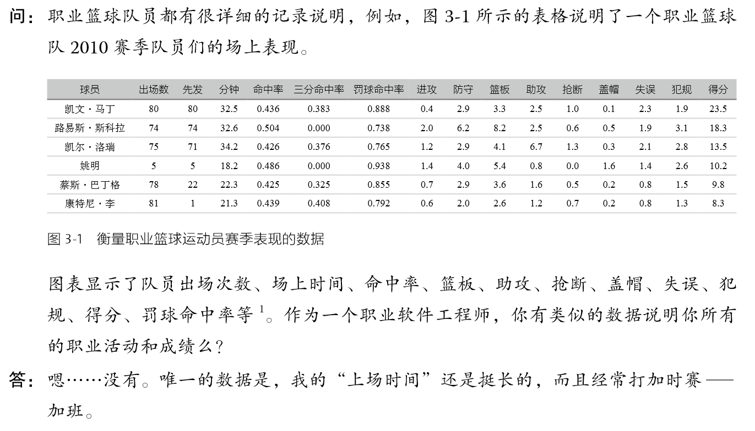
软件工程师的成长

Slide 23
如何衡量成长
1. 积累软件开发相关的知识，提升技术技能
（如对具体技术的掌握，动手能力）。例 如：对Java、C/C++、C#的掌握，诊断/ 提高效能的技术，对设备驱动程序（Device Driver）、 内核调试器（Kernel Debugger）的掌握；对于某一开发平台的掌握。
2. 积累问题领域的知识和经验
（例如：对游戏、医疗或金融行业的了解）。 第一点和第二点在很多简历上都可以看到，也可以比较容易地检测出来。随着经验的 增长，一个工程师可以掌握更广泛、更深入的技术和问题领域的知识
3. 对通用的软件设计思想和软件工程思想的理解。
什么是好的软件设计思想？什么是好的软件工程思想？一个工程 师开了博客，转发了很多别人的文章，这算有思想么？另一个工程师坚持做任何设计 都要画UML图，这算有思想么？
4. 提升职业技能（区别于技术技能）。
职业技能包括：自我管理的能力，表达和交流的能力，与人合作的能力，按质按量完 成任务的执行力，这些能力在IT行业和其他行业都很重要。
5. 实际成果。
绝大部分软件工程师的工作成果都是可以公开的，你参与的产品用户评价如何？市场 占有率如何？对用户有多大价值？你在其中起了什么作用？行胜于言，这些实际的工作成果，是最重要的评价标准。

Slide 24
我不想做重复性的工作，我要创新！
软件工程师不能按时交付的原因之一，是他们有时候不满足于“解决目前直接的问题”，而是 想“解决问题背后的问题”，或者“解决通用的、不直接的、但有重大意义的问题”。
软件项目的确需要创造性，需要一些意外，一些惊喜。但是，更多的是常规的、可重复的任 务
软件工程的奠基人之一瓦茨·汉弗雷总结说，软件领域可以分为两个方面：
一方面是技艺创新的大爆发；而另一方面是坚持不懈的工程工作，包括软件的改善、维护和测试等，这一方 面占了90%—95%的比例
一个成熟的软件工程师应该能够降低任务交付时 间的标准方差。如果你能长时间稳定而按时地交付工作的结果，内部和外部的顾客就会对你的 工作有信心，更喜欢与你合作。

Slide 25
我想加入一个成功的团队
团队叫我做啥就做啥，和团队一起成功
团队对你也有期望值
TSP（Team Software Process）， TSP对团队成员也有要求

Slide 26
团队对个人的期望
1. 交流：
能有效地和其他队员交流，从大的技术方向，到看似微小的问题。
2. 说到做到：
“按时交付”。
3. 接受团队赋予的角色并按角色要求工作：
团队要完成任务，有很多事情要做，是否能 接受不同的任务并高质量完成？
4. 全力投入团队的活动：
就像一些评审会议，代码复审，都要全力以赴地参加，而不是 游离于团队之外。
5. 按照团队流程的要求工作：
团队有自己的流程（见“团队和流程”一章），个人的能 力即使很强，也要按照团队制定的流程工作，而不要认为自己不受流程约束。
6. 准备：
在开会讨论之前，开始一个新功能之前，一个新项目之前，都要做好准备工作。
7. 理性地工作：
软件开发有很多个人的、感情驱动的因素，但是一个成熟的团队成员必 须从事实和数据出发，按照流程，理性地工作。

Slide 27
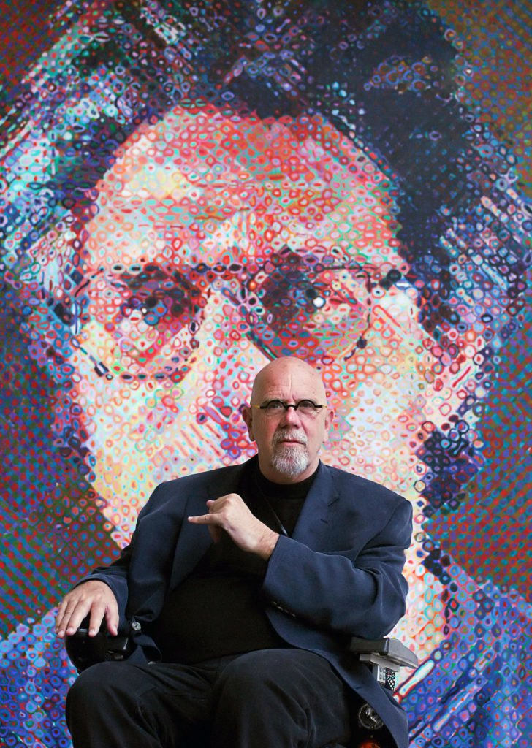
我有了灵感才工作！
很多人认为自己需要灵感和激情，才 能为宏大的目标奋斗，才能成为专业人士。
Chuck Close：
我总觉得灵感是属于业余爱好者的。我们职业人士只是每天持续工作。今天你继续昨天的工 作，明天你继续今天的工作，最终你会有所成就。

Slide 28

软件工程师的思维误区
分析麻痹
篮球场上，有100%的把握再出手
There is a hole in my bucket
请举一个生活中的例子

Slide 29
工程师的思维误区 – 依赖链条过长
不分主次，想解决所有问题 Yak Shaving (source) (video) (article)
小飞早上醒来之后，发现宿舍的哥们都出门学习去了，他想起昨晚下决心要和哥几个一起每天去图书馆自习
他拎着书包出了门，发现自行车轮胎气不足，于是就去找隔壁宿舍的果冻同学借打气筒。
果冻说他的打气筒昨天拿到他女朋友荔荔那里去了，但 是他们俩昨晚吵架了，打气筒还在荔荔的宿舍里。
小飞说我可以去拿！果冻说最好带个小礼物 去，小飞问带什么礼物呢？
果冻说荔荔说过她想要手织的围巾，小飞想牦牛毛的围巾最好了， 于是小飞就开始剪牦牛的毛
过了大半天，同学们自习回来了，看到小飞，就问：你为啥要追着牦牛跑啊？小飞摸了摸脸上 的汗水，喃喃地说，我也忘了，我本来是要去上自习的……
请举一个你生活中的例子

Slide 30
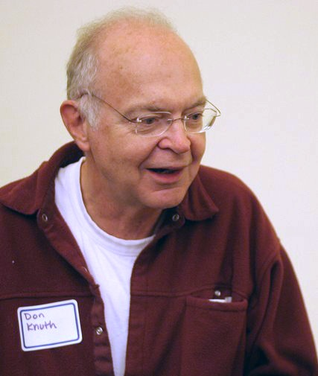
思维误区 – 过早优化
王屋村软件学院的小飞同学在下雨的时候经常打着一把很精巧的小雨伞，和同学们一起匆匆赶 路。同学们提醒他：
小飞，你这雨伞太小了，你的裤腿都湿了！
但是小飞还是打着这把小雨伞。几年过去了，在毕业酒会上，大家又谈起这个故事。女同学小 李说：有一次我没有带伞，他邀请我和他一起走，但是他的伞太小了，我就没答应。小飞红着脸解释了原因：
我原来想，如果有女朋友的话，两人在雨中打着很小的雨伞，她就会离我近一些。现在我还是 单身，我想起了“过早优化是一切烦恼的根源”。
The real problem is that programmers have spent far too much time worrying about efficiency in the wrong places and at the wrong times; premature optimization is the root of all evil (or at least most of it) in programming.

Slide 31
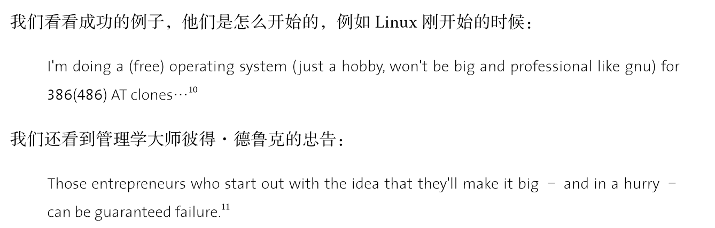
过早泛化 Generalization
画扇面
很多学生学了一些编程语言，读了一些技术博客，都豪情万丈。他们做一个项目恨不得展 现自己平生所学，再加上前沿技术，做一个轰动的创新。这固然值得鼓励，不过实践表明，这 些往往都不能成功。
现场：举一个例子

Slide 32
职业发展阶段 – 动力
临时的寄托或工作 ( Temporary Work)
他们处于低动力、 低技能的状态。
“老师，我学这个专业就是为了文凭。我毕业了就去做公务员…让我混过去就行”
工作 （Job）
一些 人留在这个职业里，只不过是因为他不会做别的。
职业 （Profession）
在工作的基础上，如果有足够的职业道德和职业规划，那么工作就是一个“职业”。只 有在这个层次上可以开始谈有意义的“职业发展”。职业人士对“30岁以后”、“35岁 以后”都有一定的打算。
投身的事业 （Commitment / vocation）
把软件项目相关的目标作为长期的承诺，碰到困难也不退缩，一直坚持到完成任务。
理想的呼唤（Calling）
通过软件可以改变世界，他们主动寻找机会，实现自己 的理想。
职业只是人生的一部分
Notes:
临时的寄托或工作 ( Temporary Work) 在大学里你会看到很多人选IT专业的原因和“热爱”没有什么关系，有些人是因为专 业调剂来到这里，有些人是因为要拿一个文凭作为敲门砖（例如，跨专业考上软件专 业的研究生，然后计划以硕士的资格去考公务员），有些人是临时找到这样一份工作， 并不打算做长久。 他们处于低动力、 低技能的状态。
2. 工作 （Job） 这就是一个能挣钱养家的营生，如果别的营生更赚钱，那就会跳到别的地方去。一些 人留在这个职业里，只不过是因为他不会做别的。这些人会经常问“软件开发做到35岁以后怎么办”这样的问题。当然，如果了解和体会了软件开发的投入和回报的关系， 这些人的心态会进步到下一个阶段。
3. 职业 （Profession） 在工作的基础上，如果有足够的职业道德和职业规划，那么工作就是一个“职业”。只 有在这个层次上可以开始谈有意义的“职业发展”。职业人士对“30岁以后”、“35岁 以后”都有一定的打算。
4. 投身的事业 （Commitment / vocation） 把软件项目相关的目标作为长期的承诺，碰到困难也不退缩，一直坚持到完成任务。
5. 理想的呼唤（Calling） 一些人觉得这是理想的呼唤，通过软件可以改变世界，他们主动寻找机会，实现自己 的理想。

Slide 33
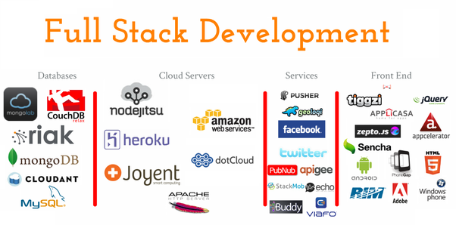
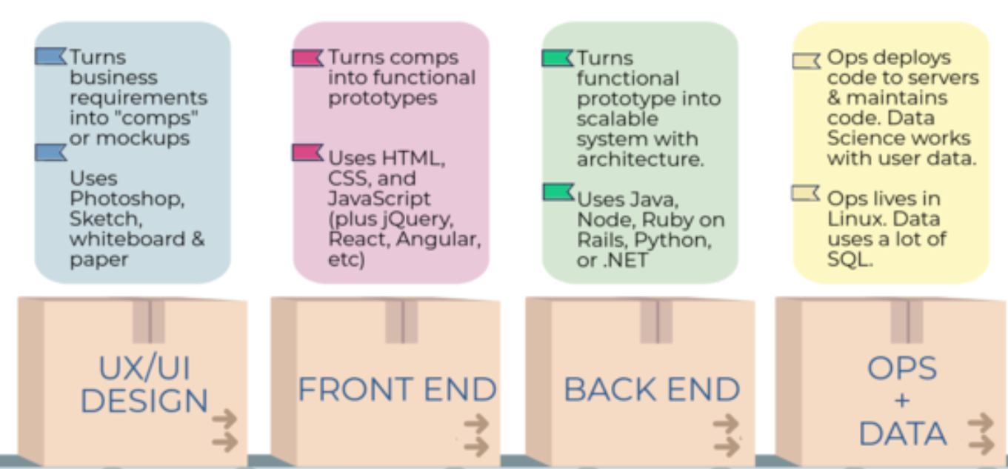
全栈 + AI?
AI 应该在哪一个层面上呢？

Slide 34
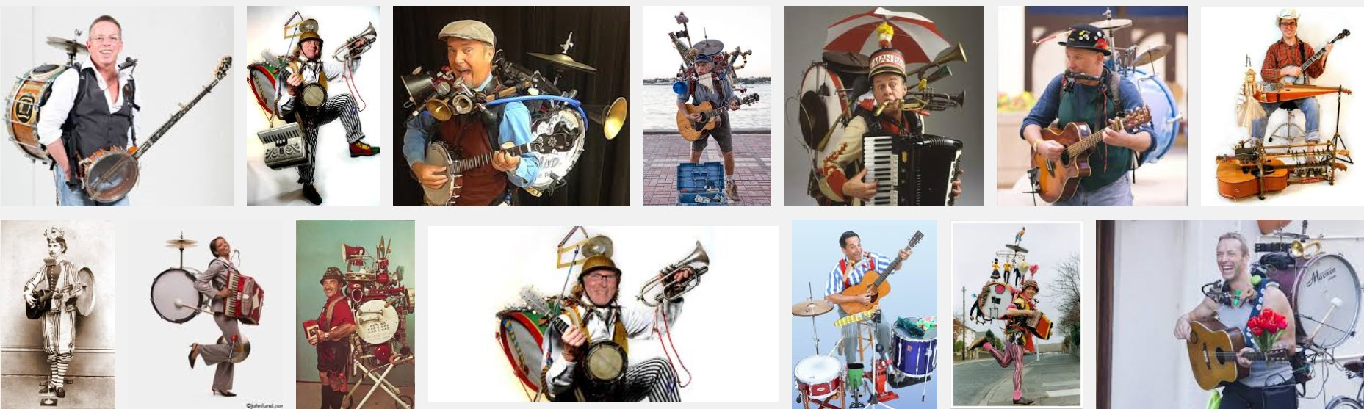
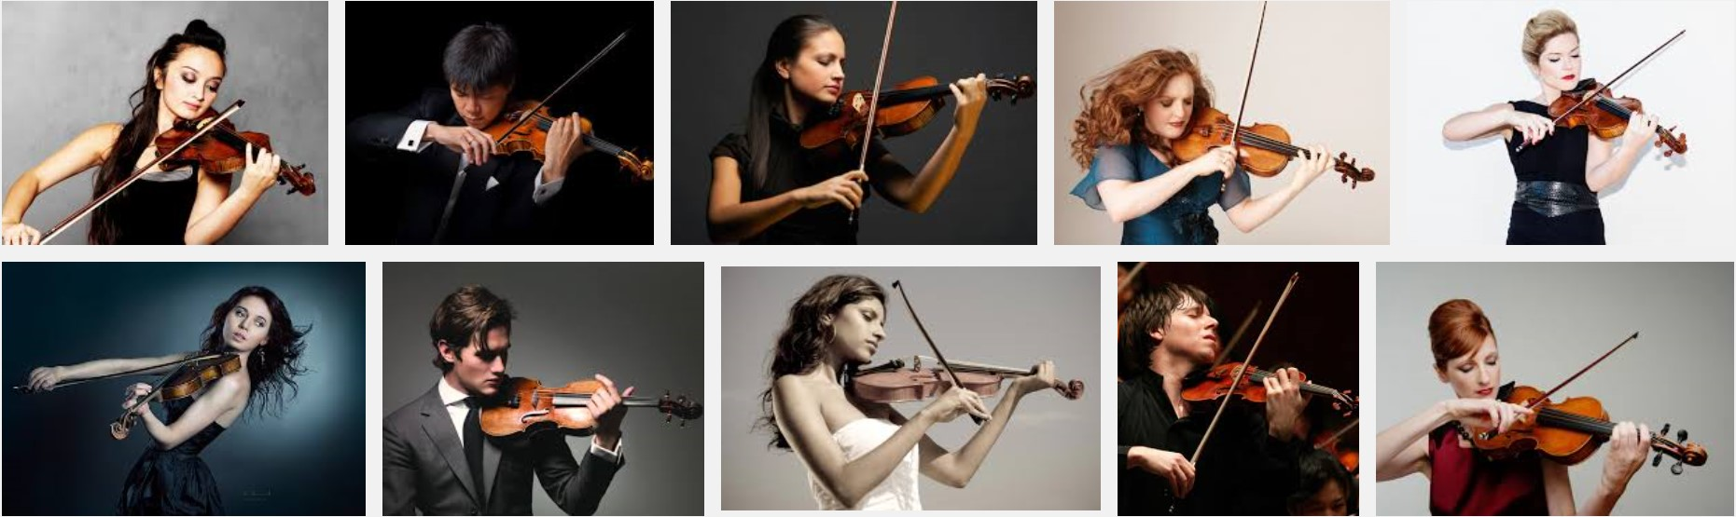
专和精的关系
软件工程师：手工劳动 vs 设计
作曲家在写交响乐时，他对各种乐器都很了解，全栈？
交响乐在演奏是，指挥了解所有乐器，但是并不是一个人奔波演奏各个乐器。
全栈工程师为何要全栈？
软件工设计程师 = 作曲家？
项目经理 = 指挥家？

Slide 35
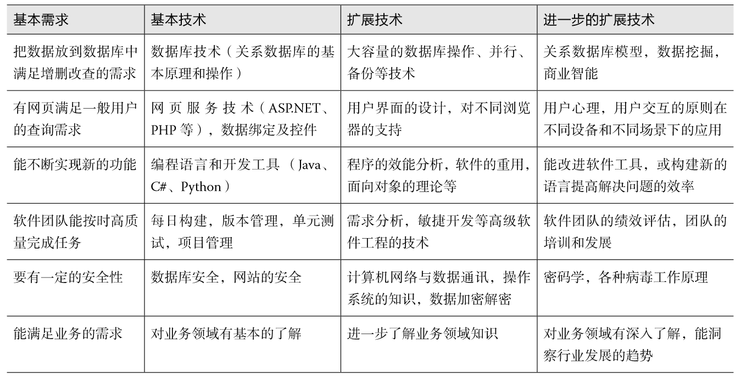
即使 “增删改查” 也不简单

Slide 36
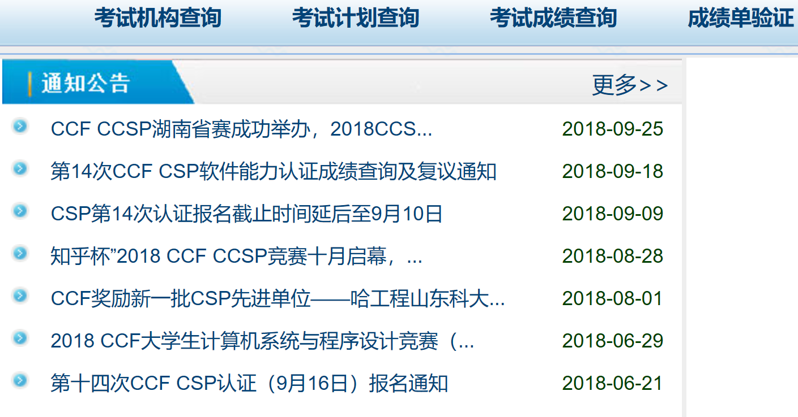
职业成长 – 考级之路
在中国，软件工程师的职业资格考试有：
计算机等级考试
全国计算机技术与软件专业技术资格考试
好处
国家认证，有一定的权威性和通用性
任何人都可以参与
局限性：
以答题/ 评分为主要考试形式，没有面对面的口试
考试中每个人单独行动，不能考量团队合作能力
考题内容相对滞后于工业界的发展，部分内容相当滞后
职业资格认证
http://cspro.ccf.org.cn （中国计算机协会）
http://pat.zju.edu.cn (浙江大学开发）
企业认证
Microsoft Certified Professional, etc.

Slide 37
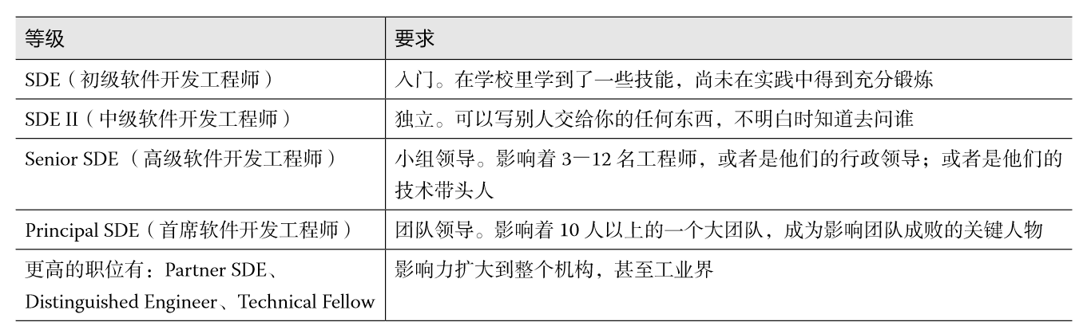
职业成长 – 公司
Construx Co. : Professional Development Ladder
Microsoft

Slide 38
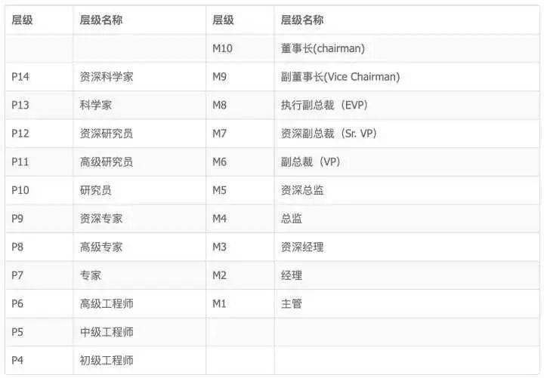
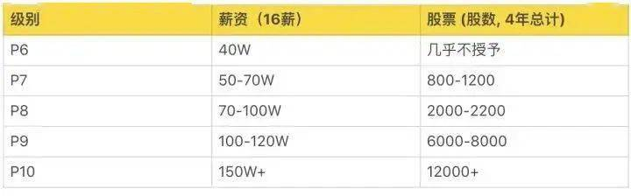
阿里

Slide 39
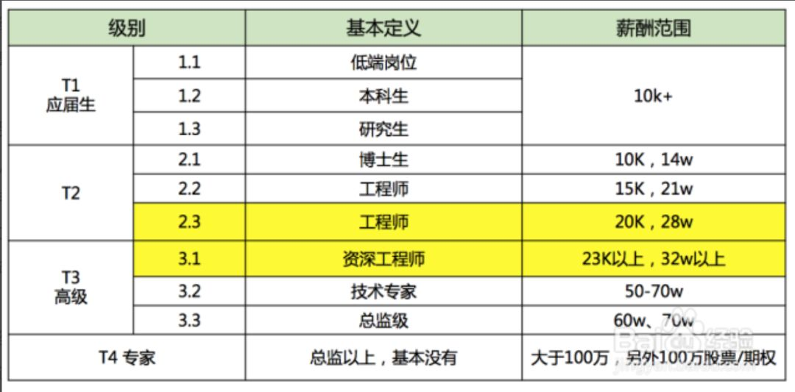
腾讯

Slide 40
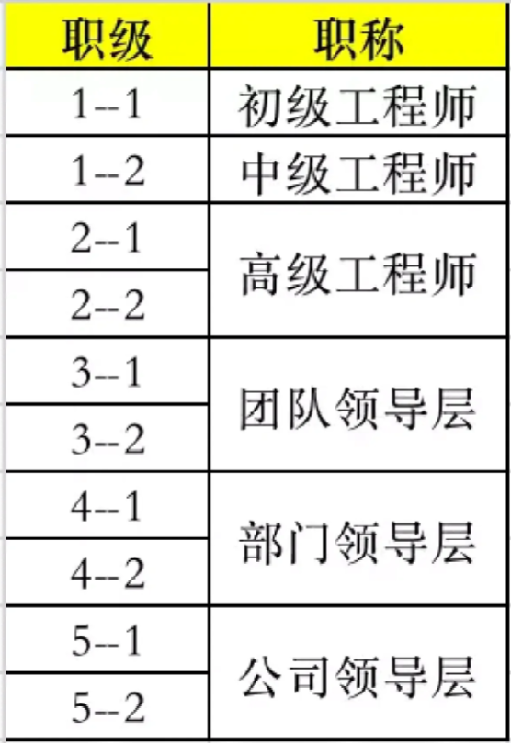
字节跳动

Slide 41
如何证明能力?
发布过什么产品？
你当过新员工的导师么？他们后来都遵从你的种种教诲么？
你是否成为别人的榜样？
（写的代码，做的设计，别人可以拿来重用）
你在招人方面是否有心得，并能言传身教，让大家都认识到面试的重要性，同时掌握 各种面试技巧？
你是否创立/改进/推动了一些流程，而且这些流程不需要你亲自参与，也能流传下去？
在和别的角色（例如UX/PM/QA）打交道的时候，你是否往往都能赢得别人的支持， 而不是和别人反复争执，抱怨不休？

Slide 42
技能是什么？
当你说你有技能，具体意味着什么？
When can you claim you have the skill?
技能的反面是？What’s the opposite of skill?
Unskilled?
“problem solving”
http://www.billbuxton.com/xc.html
Quality vs. Quantity
陶艺课的故事, the “quantity group” vs. “quality group”
http://www.cnblogs.com/codingcrazy/archive/2011/02/28/1967503.html

Slide 43
不同层次的问题

Slide 44
“精通”魔方
那怎么才能考察出一个人是否“精通”魔方呢?
a) 给面试者一个各面打乱颜色的魔方；
b) 要求他把六面还原；
c) 如果还原了, 要求他把魔方恢复成我最初给他的那个混乱的局面, 必须一模一样。
精通魔方的同学, 来吧。

Slide 45
高级工程师 和 初级爱好者的区别
能够计划，并按时交付
能够通过单元测试等实践来保证质量
能够使用工具，做程序的效能分析
能“精通”一些领域，在此基础上发挥效率并创新。
结合中国软件行业的特点，我们可以归纳出在中国IT 行业“好工程师”的要素，并做成一个自我评价清单（Check-list）
http://www.cnblogs.com/xinz/p/3852177.html

